Slide 1
Standorte Mobilfunkmasten in Aumund-Hammersbeck
Sitzung des Beirates Vegesack am 18.12.2023 – TOP 6
Hanna Pape SUKW Referat 26 – Naturschutz und Landschaftspflege
Referentin für Gebietsbezogene Naturschutzaufgaben
18.12.2023

Slide 2
Beurteilung der Standortvorschläge aus naturschutzfachlicher Sicht
    Naturschutzrechtliche Aspekte
    Biotopfunktion
    Artenschutz
    Landschaftserleben

Slide 3
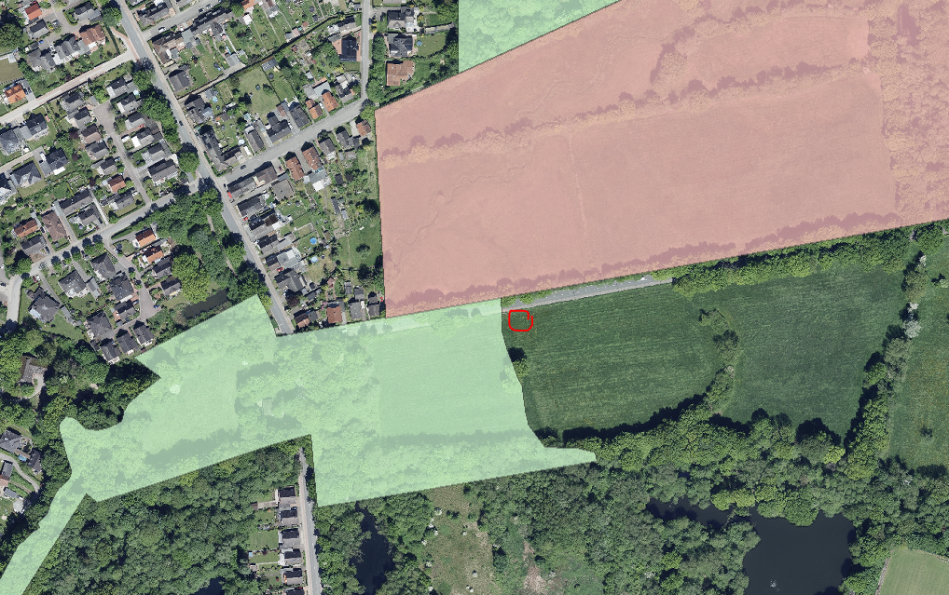
Beurteilung der Standortvorschläge aus naturschutzfachlicher Sicht
Standort Lerchenstraße
Naturschutzrechtliche Aspekte
Nördlich angrenzend (nördlich der Lerchenstraße) Naturschutzgebiet Hammersbecker Wiesen
Westlich angrenzend
Landschaftsschutzgebiet Bremen 1968 entlang der Beckedorfer Beeke
Der Standort selbst hat keinen Schutzgebietsstatus;
die Grünlandfläche ist aber aufgrund ihrer Artenzusammensetzung dem Biotoptyp Mesophiles Grünland zuzuordnen und ist damit ein nach §30 BNatSchG gesetzlich geschütztes Biotop. Dies bedeutet, dass Handlungen, die zu einer Zerstörung oder sonstigen Beeinträchtigung führen können, grundsätzlich verboten sind. Wenn die Beeinträchtigungen ausgeglichen werden können, kann eine Ausnahme zugelassen werden.

Slide 4
Beurteilung der Standortvorschläge aus naturschutzfachlicher Sicht
Standort Lerchenstraße
Biotopfunktion
Teil einer vielfältig gegliederten Landschaft mit naturnahen Elementen im Talraum der Beckedorfer Beeke, die gemäß Landschaftsprogramm Bremen zu sichern und zu entwickeln ist
Der Bau eines Mobilfunkmastes würde gemäß Angaben des Antragstellers zu einem Verlust von ca. 160m² mesophilem Grünland führen. Betroffen ist neben der Biotopfunktion auch die biotische Ertragsfunktion im selben Umfang.
Die Möglichkeit der Kompensation dieses Biotopverlustes im näheren Umfeld befindet sich derzeit noch in der Prüfung.
Temporär würden Flächen für Zuwegung und Montage in Anspruch genommen, die nach Bauende wiederhergestellt werden können.

Slide 5
Beurteilung der Standortvorschläge aus naturschutzfachlicher Sicht
Standort Lerchenstraße
Artenschutz
    Teil eines wichtigen Amphibien-Wandergebietes zwischen Hammersbecker Wiesen und den südlich gelegenen Gewässern
    daher Sperrung der Lerchenstraße in der Zeit der Amphibienwanderungen
    Mögliche Maßnahmen zur Vermeidung von Beeinträchtigungen für Vögel, Fledermäuse und Amphibien
    Erhalt der Gehölze im Umfeld
    Bauzeit außerhalb der Vogelbrut- und Amphibienwanderzeit
    Ggf. amphibiensichere Abzäunung der Baugrube
    Belag der Nebenanlagen mit Rasengittersteinen statt Schotter zur besseren „Überwegbarkeit“

Slide 6
Beurteilung der Standortvorschläge aus naturschutzfachlicher Sicht
Standort Lerchenstraße
    Landschaftserleben
    Gemäß Landschaftsprogramm weist der Bereich eine hohe Bedeutung für das Erleben von Natur und Landschaft auf
    Mobilfunkmast als technische, die Vegetation hoch überragende Struktur würde sich sehr negativ auf das Landschaftsbild auswirken
    Handlungsanleitung zur Anwendung der naturschutzrechtlichen Eingriffsregelung in Bremen: Maßnahmen, die das Landschaftsbild aufwerten oder den Blick auf den Mast abschirmen, sind in der Nähe umzusetzen

Slide 7
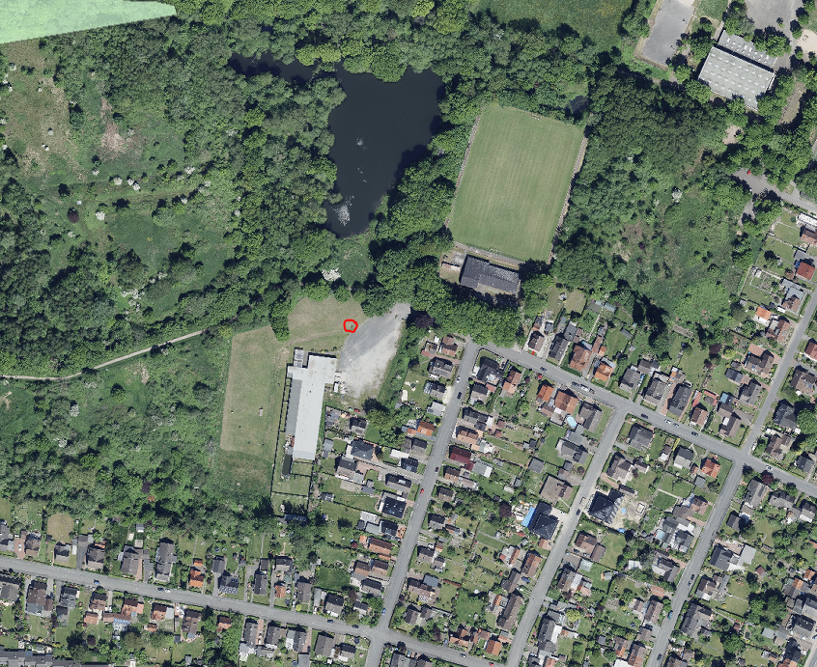
Beurteilung der Standortvorschläge aus naturschutzfachlicher Sicht
Standort Schützenverein
Naturschutzrechtliche Aspekte
Der Standort hat keinen Schutzgebietstatus
Landschaftsschutzgebiet Bremen 1968 entlang der Beckedorfer Beeke in ca. 320m Entfernung

Slide 8
Beurteilung der Standortvorschläge aus naturschutzfachlicher Sicht
Standort Schützenverein
Biotopfunktion
Unmittelbar angrenzend an eine Grünfläche mit vielfältigen Biotopstrukturen und Gehölzbestand, die gemäß Landschaftsprogramm Bremen zu sichern und zu entwickeln ist
Der Bau eines Mobilfunkmastes würde zu einem Verlust von Scherrasen (von sehr geringem Wert für die Biotopfunktion) führen
Die Möglichkeit der Kompensation dieses Biotopverlustes im näheren Umfeld dürfte gegeben sein
Temporär würden Flächen für Zuwegung und Montage in Anspruch genommen, die nach Bauende wiederhergestellt werden können.

Slide 9
Beurteilung der Standortvorschläge aus naturschutzfachlicher Sicht
Standort Schützenverein
Artenschutz
    Es liegen keine Angaben zum Arteninventar des Standortes vor. In den nahe gelegenen Gehölzbeständen ist eine Habitateignung für Vögel und Fledermäuse zu erwarten. Die Habitatfunktion für Amphibien ist als deutlich geringer einzuschätzen als an der Lerchenstraße
    Mögliche Maßnahmen zur Vermeidung von Beeinträchtigungen für Vögel, Fledermäuse und Amphibien
    Erhalt der Gehölze im Umfeld
    Bauzeit außerhalb der Vogelbrut- und Amphibienwanderzeit
    Ggf. amphibiensichere Abzäunung der Baugrube
    Belag der Nebenanlagen mit Rasengittersteinen statt Schotter zur besseren „Überwegbarkeit“

Slide 10
Beurteilung der Standortvorschläge aus naturschutzfachlicher Sicht
Standort Lerchenstraße
    Landschaftserleben
    Gemäß Landschaftsprogramm weist der Bereich am Ortsrand keine besondere Bedeutung für das Erleben von Natur und Landschaft auf
    Mobilfunkmast als technische, die Vegetation hoch überragende Struktur würde sich dennoch negativ auf das Landschafts- und Ortsbild auswirken
    Handlungsanleitung zur Anwendung der naturschutzrechtlichen Eingriffsregelung in Bremen: Maßnahmen, die das Landschaftsbild aufwerten oder den Blick auf den Mast abschirmen, sind in der Nähe umzusetzen

Slide 11
Beurteilung der Standortvorschläge aus naturschutzfachlicher Sicht
Fazit
Lerchenstraße
Bereich mit hoher Empfindlichkeit für Biotopfunktion
Bereich mit hoher Empfindlichkeit für Artenschutz; erhebliche Beeinträchtigungen können durch geeignete Maßnahmen vermieden werden
Bereich mit sehr hoher Empfindlicheit für das Landschaftserleben; Beeinträchtigungen können nur ansatzweise gemindert oder ausgeglichen werden
Schützenverein
Bereich mit sehr geringer Empfindlichkeit für Biotopfunktion
Empfindlichkeit für den Artenschutz ist wesentlich geringer einzuschätzen; Beeinträchtigungen können vermieden werden
Bereich mit Empfindlicheit für das Landschafts- und Ortsbild; Beeinträchtigungen können gemindert werden

